Slide 1


Slide 2
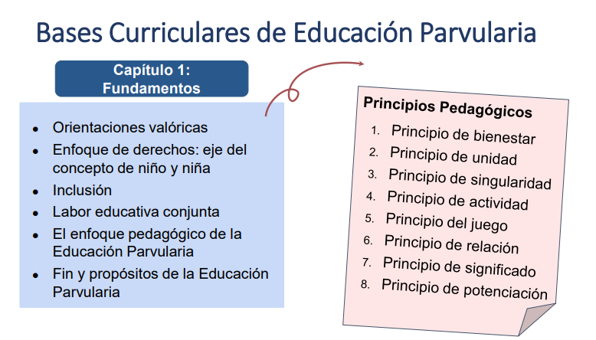

Slide 3
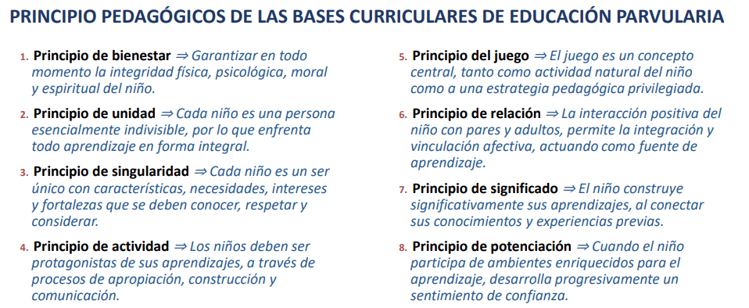

Slide 4
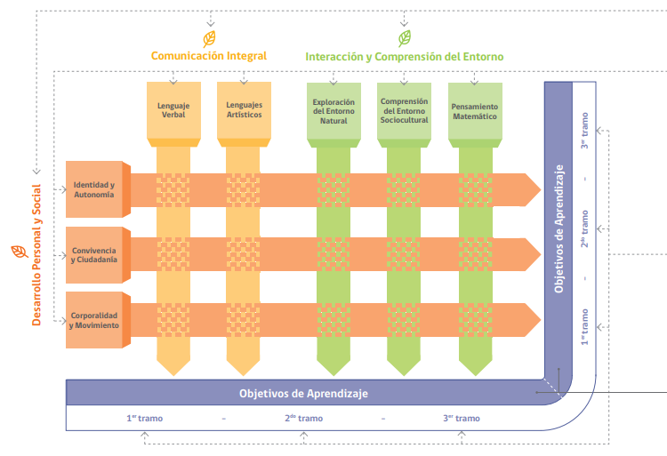

Slide 5
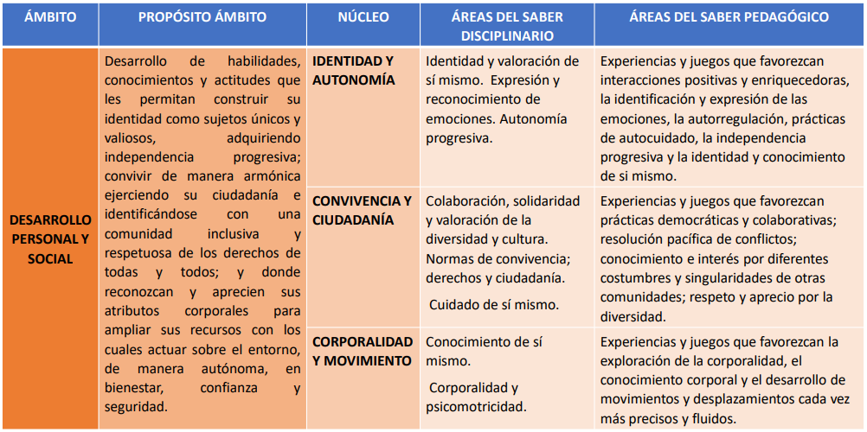

Slide 6
Explicación
Este ámbito se refiere a que los niños y niñas adquieren progresivamente independencia y autonomía, trabajan la convivencia con otros de forma respetuosa. Además, aprenden sobre su cuerpo

Slide 7
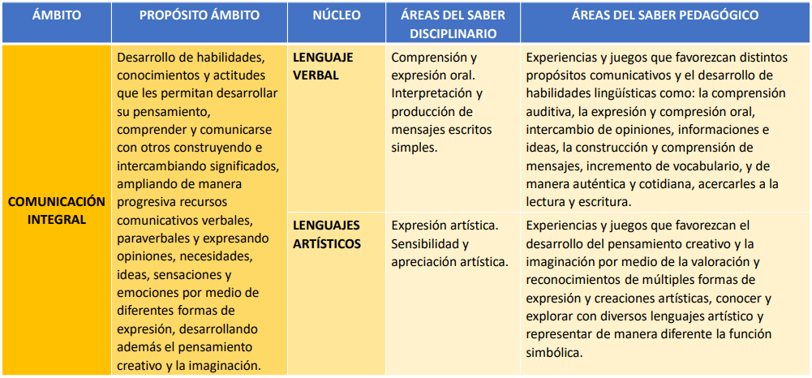

Slide 8
Explicación
Este ámbito se refiere a la comunicación tanto verbal como de la expresión a través del arte en sus diversas expresiones, que operan en forma conjunta para comunicarse con otro.

Slide 9
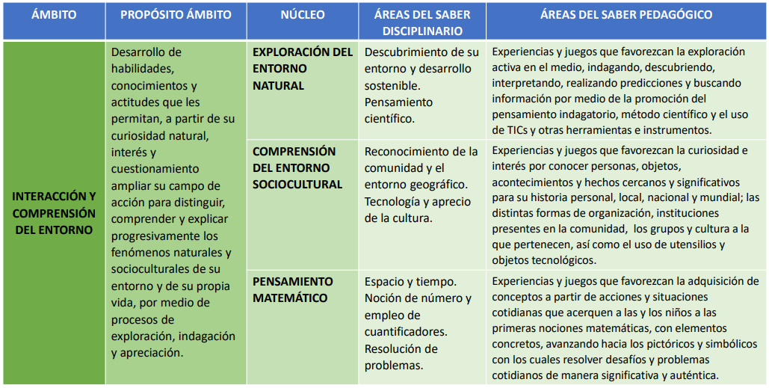

Slide 10
Explicación
Comprensión de fenómenos naturales y socioculturales, a través de la exploración, usando los conceptos lógico-matemáticos que posibilitan que el párvulo los interrogue, los relacione, los jerarquice y organice.

Slide 11
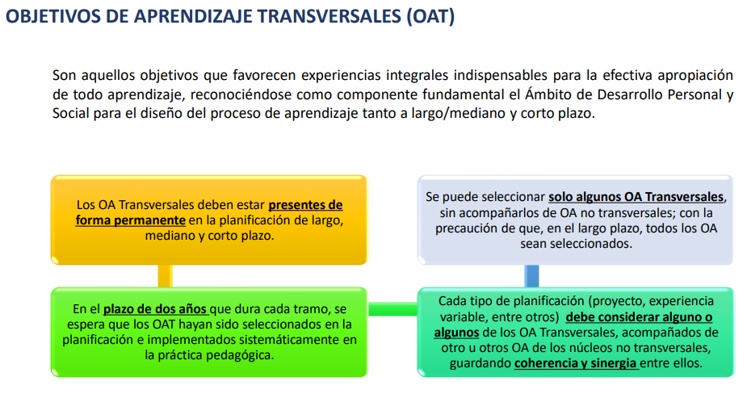

Slide 12
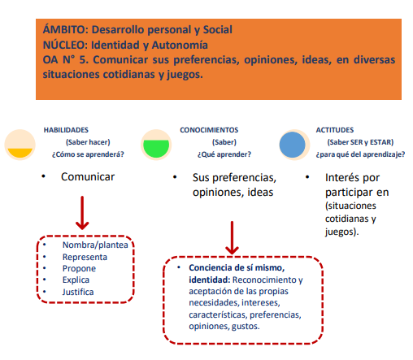

Slide 13
NÚCLEOS DE LAS BCEP
Formación Personal y Social:
Autonomía e Identidad: Conciencia de sí mismo, adquisición de autonomía.
Convivencia y Ciudadanía: Convivir pacífica y respetuosamente con otros, pertenencia a una comunidad, se trabajan los valores y normas.
Corporalidad y Movimiento: Motricidad fina y gruesa, autonomía para desplazarse y moverse, descubrir partes de su cuerpo.
Comunicación Integral:
Lenguaje Verbal: comunicación a través del habla y de la escritura, comprensión.
Lenguajes Artísticos: Expresarse a través de la imaginación, expresiones en lo plástico visual (dibujo, pintura, fotografía, etc), corporal, musical
Interacción y Comprensión del Entorno:
Exploración del Entorno Natural: Cuidar y descubrir la naturaleza (agua, luz, animales, sol, fenómenos naturales)
Exploración del Entorno Sociocultural: Descubrir la historia, trabajos, su comunidad, tecnología, mi cultura, roles de la familia, mapas, etc.
Pensamiento Matemático: Conocimientos relacionados con el pensamiento lógico y los números (figuras geométricas, seriación, clasificación, secuencias, sumas, restas, gráficos, etc)

Slide 14
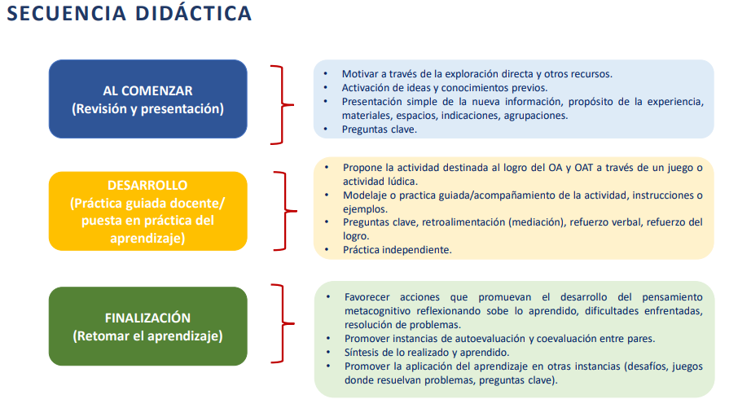

Slide 15
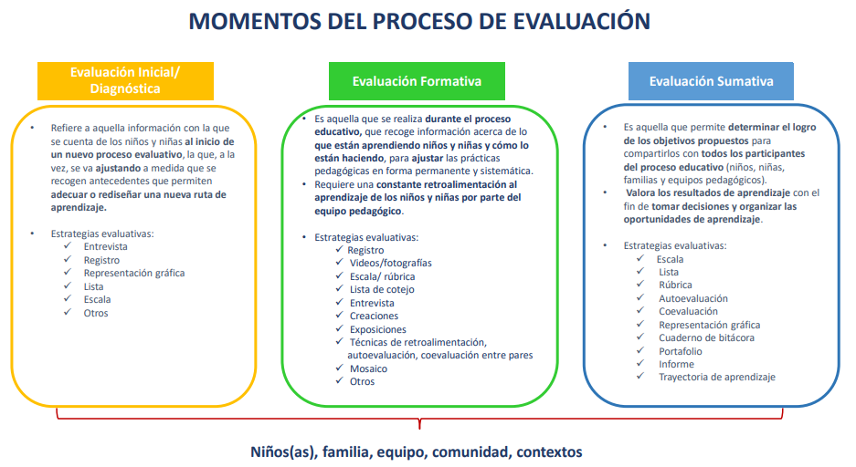

Slide 16
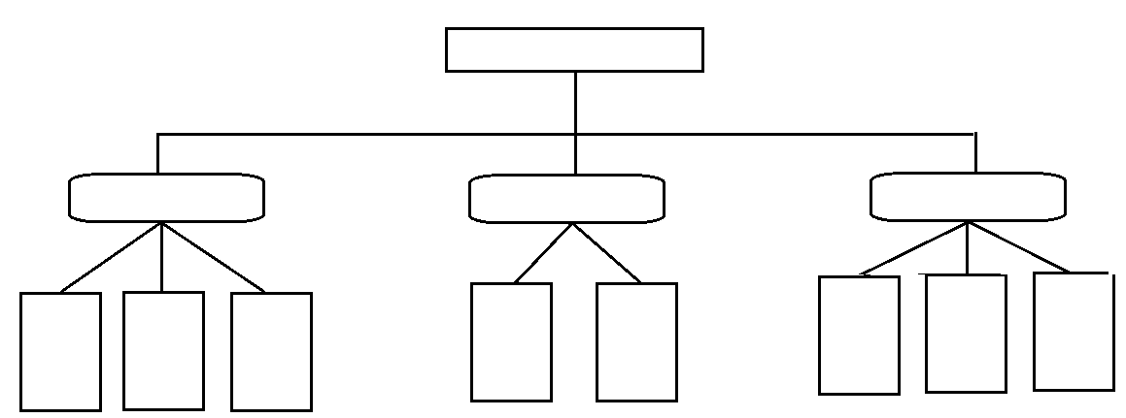
ACTIVIDAD

Slide 17
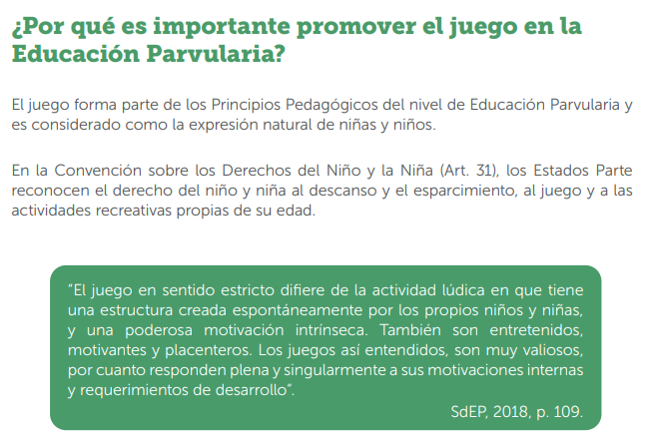

Slide 18
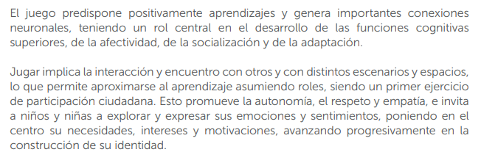

Slide 19
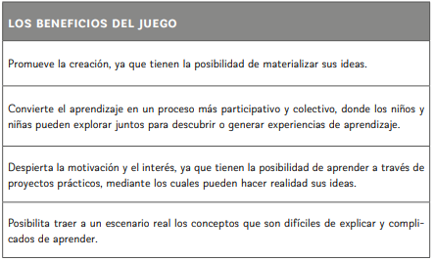

Slide 20
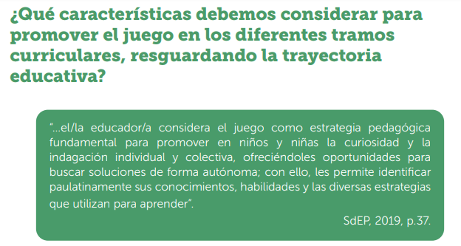

Slide 21
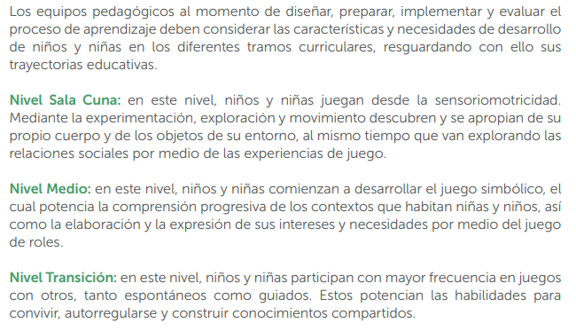

Slide 22
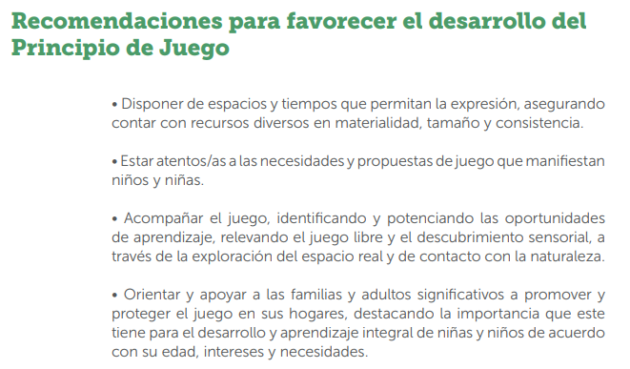

Slide 23
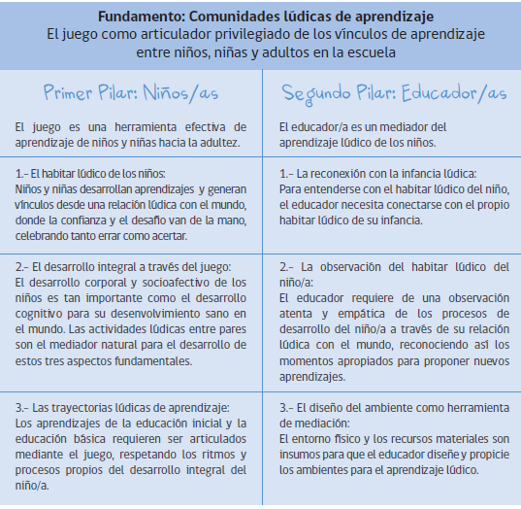

Slide 24
ACTIVIDAD
Responde las siguientes preguntas y acumula 1 décima por cada respuesta correcta

Slide 25
1. ¿Cómo se llama el referente curricular de Educación Parvularia?
BASES CURRICULARES DE LA EDUCACIÓN PARVULARIA

Slide 26
2. ¿Cuántos principios aparecen en las BCEP?
8

Slide 27
3. Nombra 1 principio pedagógico
1. Principio de bienestar
2. Principio de unidad
3. Principio de singularidad
4. Principio de actividad
5. Principio de juego
6. Principio de relación
7. Principio de significado
8. Principio de potenciación

Slide 28
4. Nombra los ámbitos que aparecen en las BCEP
1. Formación personal y social
2. Comunicación integral
3. Interacción y comprensión del entorno

Slide 29
5.¿Cuáles son los momentos que debe tener una clase?
1. Inicio
2. Desarrollo
3. Cierre

Slide 30
6. Dame 1 ejemplo de habilidad

Slide 31
7. Dame 1 ejemplo de conocimiento

Slide 32
8. Dame 1 ejemplo de actitud

Slide 33
9. Diferencia entre juego y actividad lúdica
Cualquier actividad de aprendizaje puede ser lúdica (entretenida), sin embargo, el juego es una instancia espontánea creada por los niños y niñas

Slide 34
10. ¿Qué se debe contemplar para realizar un juego?
Espacio
Tiempo
Recursos
Materiales
La diferencia entre un material didáctico y un recurso de enseñanza es que el material didáctico está diseñado y producido para enseñar, un recurso de enseñanza es cualquier material o medio que podemos utilizar para enseñar, pero que no ha sido específicamente diseñado para ello.

Slide 35
Actividad evaluada
Reúnanse en grupos de 8 estudiantes
Elijan una representante
Van las 5 adelante
Eligen 1 juego
Este juego deberán leerlo, comprenderlo
Tendrán tiempo para organizarse, presentarse delante del curso.
Finalmente deberán jugarlo entre todas las participantes del grupo

Slide 36
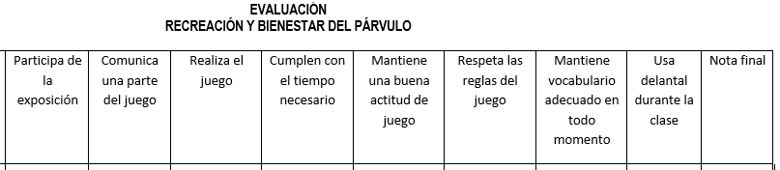
Pauta Evaluación

